Slide 1
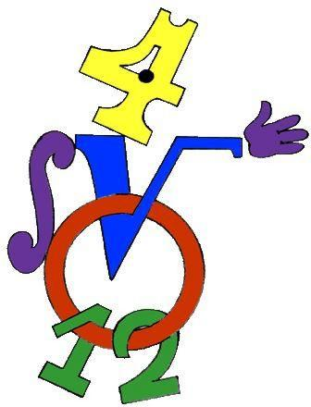
Нахождение процента от числа и числа по его проценту Урок математики в 5 классе

Slide 2

Цели урока
Образовательные
Научить находить процент от числа и числа по его проценту, закрепить умение учащихся обозначать, находить процент чисел и единиц измерения некоторых величин, переводить процент в десятичную дробь и обратно, формировать навыки решении задач на проценты;
Развивающие
Развивать познавательную активность, внимание, абстрактное мышление, память, интерес к предмету математики;
Воспитательные
Помочь ученикам в осознании влияния курения на здоровье человека, способствовать формированию отрицательного отношения к курению, воспитать внимательность и аккуратность при вычислении.

Slide 3
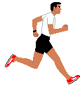
Начинаем урок
Крошка сын к отцу пришел, и спросила кроха:
“Что такое хорошо и что такое плохо?”
Если делаешь зарядку, если кушаешь салат,
И не любишь шоколадку –
То найдёшь здоровья клад.
Если мыть не хочешь уши и в бассейн ты не идёшь.
С сигаретою ты дружишь-то здоровья не найдёшь.
Нужно, нужно заниматься по утрам и вечерам.
Умываться, закаляться, спортом смело заниматься,
Быть здоровым постараться. Это нужно только нам!

Slide 4

Проверяем себя
Проверка домашнего задания.
№1024:
а)24%; б)60%; в)20%; г)50%;
д)28%; е)60%.
№1026.
1)0,01; 2)0,08; 3)0,3; 4)1,4; 5)2; 6)0,045.
№1028.
1)24%; 2)4%; 3)40%; 4)68,2%; 5)160%; 6)800%.
№1030.
1)0,5; 2)0,25; 3) 0,1; 4) 0,2; 5)0,8; 6)0,75.
Оцените: максимум 4 балла.

Slide 5

Проверяем друг друга
Игра «Ты – мне, я – тебе»
Вариант 1:
1) Как найти дробь от числа?
2) Чтобы обратить десятичную дробь в проценты, надо...
3) Как разделить десятичную дробь на 100?
Вариант2:
1) Чтобы перевести проценты в десятичную дробь, надо …
2) Как умножить десятичную дробь на100?
3) Как найти число по его дроби?
Оцените друг друга – максимум 3 балла.

Slide 6
Расшифруйте
Р-8%, Е-85%, Н-250%, К-80%,
Е-0,8%, И-800%, У-18%.
Запишите десятичные дроби в процентах. Расшифровав код, вы узнаете, что пагубно влияет на наше здоровье.
0,8 | 0,18 | 0,08 | 0,008 | 2,5 | 8 | 0,85

Slide 7
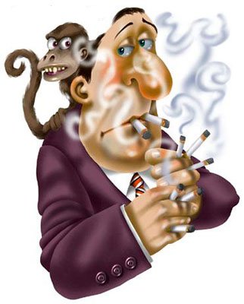
К
Н
И
Е
У
Р
Е
Девизом к нашему уроку
послужат слова:
«Я выбираю
здоровый
образ жизни».

Slide 8
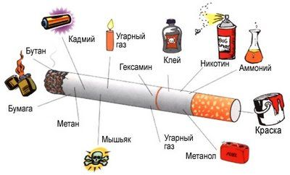
Ядовитые вещества
В табачном дыме одной сигареты содержится много ядовитых веществ, разрушающих организм.
Определите процентное содержание самых ядовитых веществ – синильной кислоты, табачного дегтя, углекислого газа, полония, - в одной сигарете, если никотина 2%, а синильная кислота составляет 1/2 часть никотина; табачного дегтя в 7,5 раз больше, чем никотина; углекислый газ составляет 3/5 от количества табачного дегтя, полоний составляет 2/3 от количества углекислого газа.

Slide 9

Найдите 1/3 от 15:
15:3*1=5
Найдите 15% от 300:
15%=15/100
Значит, найдите 15/100 от 300:
300:100*15=45.

Slide 10
Как найти?
А % от В
А%= А/100
Тогда
А% от В: В:100*А

Slide 11

Найдите число, 5/7 которого равно 20:
20:5*7=28.
Найдите число, 40% которого равно 28:
40%=40/100
Значит, найдите число,40/100 которого равно 28:
28:40*100=70.

Slide 12
Как найти число,
А% которого равно В
А%= А/100
Тогда
Число, А% которого равно В: В:А*100

Slide 13

№1020.
Найдите процент от числа:
1% от 800: 800:100*1=8;
1% от 4: 4:100*1=0,04;
12% от 45: 45:100*12=5,4.
№1054.
1)Найти число 30%
которого равно 210:
210:30*100=700;
2) Найти число 280%
которого равно 70:
70:280*100=25.

Slide 14

Решение задач
№1. По статистике одна выкуренная сигарета нейтрализует 5% витамина С. Сколько мг витаминов ворует у себя тот, кто курит? Дневная норма витамина С 500 мг.
№2.Исследователи
установили, что до 15 %
рабочего времени
уходит на курение. Рабочий
день длится 8 ч. Сколько рабочего времени теряется из-за курения?

Slide 15

№3. Некоторые зарубежные фирмы за одну и ту же работу курильщикам устанавливают заработную плату на 15 % ниже, чем некурящим. Средняя заработная плата - 340 $ в месяц. Сравните зарплату курящего человека и некурящего.
№4. Известно, что в среднем 80% курящих страдают заболеванием легких. Найдите количество больных среди 500 курильщиков.

Slide 16

Физкультминутка
Раз- подняться на носки и улыбнуться,
Два – руки вверх и подтянуться,
Три- согнуться, разогнуться,
Четыре- снова всё начать.
Пять- на пояс руки ставим,
Шесть -повороты
туловища начинаем,
Семь- по глубже всем вздохнуть.
Восемь- мы разок присядем,
Девять- урок наш продолжаем.

Slide 17
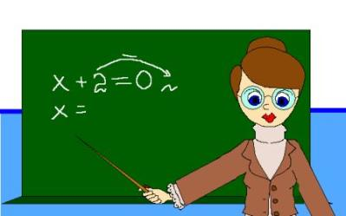
Расшифровав тест, узнайте альтернативу курению
1. Найди число, если 5% его равно 480.
96 – р; 9,6 – а; 9600 – у; 960 – о.
2. Найди 20% от 300 :
60 – ч; 6 – у; 10 – е; 0,6 – о.
3. Вырази 46% в виде десятичной дроби.
4,6 – р; 460 – п; 0,46 – е; 46 – н.
4. Представь 1,7% в виде десятичной дроби.
0,017 – б; 17 – в; 0,17 – ц; 1,7 –ш.
5. Вырази в процентах число 0,04.
40% – у; 0,4% – т; 400% –е; 4% -а
Оценка за тест – максимум 5 баллов.

Slide 18

У
Ч
Е
Б
А

Slide 19
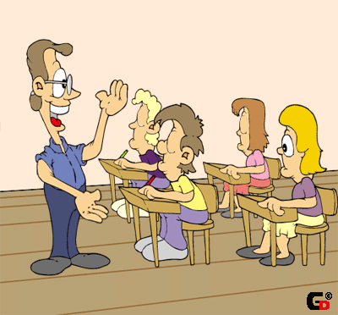
Что нового узнали на уроке?
Чему научились?
Как найти процент от числа?
Как найти число по его проценту?

Slide 20

Домашнее задание:
Выучить п.34,35, решить №1020, 1054 ( учебник А.Г.Мерзляк), задача: « Если хороший секретарь - машинистка курит, то на странице печатного текста в 800 знаков у нее будет 4% ошибок. Сколько сделает ошибок машинистка на этой странице? Сколько будет у нее ошибок на странице, где знаков в 1,5 раза больше?»

Slide 21

Сегодня вечером, как ляжем спать,
Ты должен так себе сказать:
«Я выбрал сам себе дорогу
к свету
И, презирая сигарету,
Не стану ни за что
курить.
Я - человек!
Я должен жить!».

Slide 22
Спасибо за урок!

